Slide 1
Sistemas de Recomendação
Prof. Dr. Fábio Santos

Slide 2
Filtragem Colaborativa
Técnica mais proeminente para gerar recomendações
Os algoritmos de recomendação de Filtragem Colaborativa são amplamente utilizados no ramo de e-commerce e também em Redes Sociais.
Use a "sabedoria da multidão" para recomendar item
Ideia Básica
Os usuários fornecem avaliações para itens do catálogo (de forma implícita ou explícita)
Usuários que tiveram gostos semelhantes no passado terão gostos semelhantes no futuro

Slide 3
Filtragem Colaborativa
O usuário recebe recomendações baseadas nas avaliações passadas de todos os usuários, coletivamente.
Por exemplo: em uma loja de comércio eletrônico, buscamos por uma geladeira da marca X, e recebemos recomendações de outras geladeiras com base nas avaliações de outros usuários.
As avaliações dos itens podem ser feitas de diversas maneiras. Como uma escala de pontuação baseado em estrelas, um ícone caracterizando gostei e não gostei (avaliação binária), ou até mesmo através de postagens de comentários sobre o item.

Slide 4
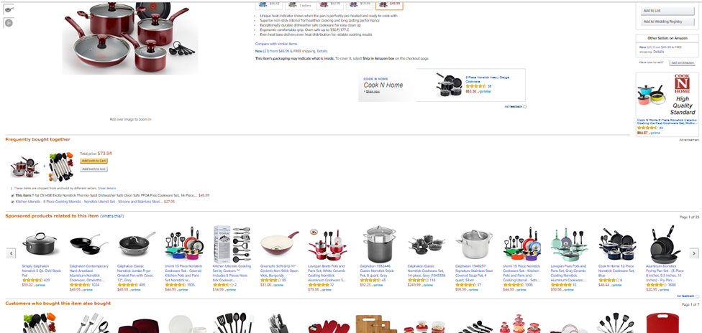
Filtragem Colaborativa
Fonte: Amazon.com – Screenshot de Recomendação de produtos

Slide 5



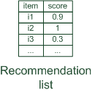

Filtragem Colaborativa
Colaborativa: " Diga-me o que é popular entre os meus pares "

Slide 6

Filtragem Colaborativa
Entrada
uma matriz de avaliações de itens de usuário
Tipos de Saída
Uma previsão (numérica) indicando até que ponto o usuário atual gostará ou não de um determinado item
Uma lista top-N de itens recomendados

Slide 7
Filtragem Colaborativa baseada na vizinhança mais próxima do usuário
O algoritmo da técnica
Dado um "usuário ativo" (Alice) e um item 𝑖 ainda não visto por Alice
Encontre um conjunto de usuários (vizinhos mais próximos) que gostaram dos mesmos itens que Alice no passado e que avaliaram o item 𝑖
Use, a média de suas avaliações para prever, se Alice vai gostar do item 𝑖
Faça isso para todos os itens que Alice não viu e recomende o melhor avaliado

Slide 8
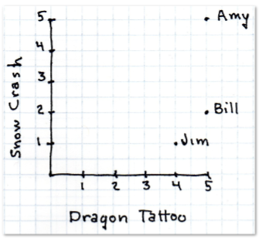
Como encontrar os usuários (vizinhos) mais similares?
.
Primeiro passo é encontrar alguém que seja semelhante. Aqui está a simples explicação 2D (dimensional).
Suponha que os usuários avaliem livros em um sistema de 5 estrelas - zero estrelas significa que o livro é terrível, 5 estrelas significa que o livro é ótimo.
Porque eu disse que estamos olhando para o caso simples de 2D, restringimos nossas avaliações para dois livros: Snow Crash e The Girl with the Dragon Tattoo

Slide 9
Como encontrar os usuários (vizinhos) mais similares?
Uma tabela que mostra como os 3 usuários avaliaram esses livros
Vamos supor que gostaria de recomendar um livro para a misteriosa Sra. X, que avaliou Snow Crash com 4 estrelas e The Girl with the Dragon Tattoocom 2 estrelas.
A primeira tarefa é encontrar a pessoa que é mais parecida, ou mais próxima, com a Sra. X. Eu faço isso por meio de métricas de similaridade.

Slide 10
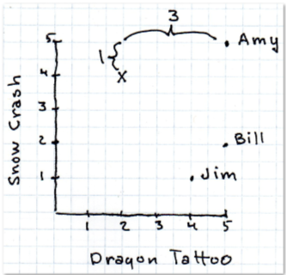
Distância de Manhattan
A métrica de similaridade mais fácil para calcular é a chamada distância de Manhattan.
No caso 2D, cada pessoa é representada por um ponto (x, y)
Então (x1, y1) pode ser Amy e (x2, y2) pode ser a Sra. X
A distância de Manhattan é então calculada por
| x1 - x2| + | y1 - y2 |
O valor absoluto da diferença entre os valores x mais o valor absoluto da diferença entre os valores y
Então, a Distância de Manhattan para Amy e a Sra. X é 4

Slide 11
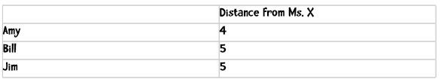
Distância de Manhatan
Calculando a distância entre a Sra. X e as três pessoas temos:
Amy é a pessoa mais próxima.
Podemos olhar em sua história e ver, por exemplo, que ela deu cinco estrelas para The Windup Girl então nós recomendamos esse livro para a Sra. X

Slide 12

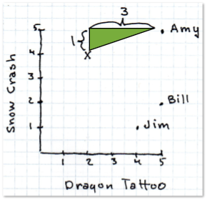
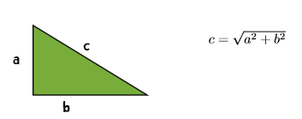
Distância Euclidiana
Um benefício da distância de Manhattan é que é rápido para calcular. Se nós somos o Facebook e estamos tentando descobrir quem, entre um milhão de usuários, é mais parecido com o pequeno Danny, rapidez é bom
Teorema de Pitagoras
O teorema de Pitagoras nos permite calcular a distância Euclidiana

Slide 13
Distância Euclidiana
Lembre-se de que x1 é o quão bem a pessoa 1 gostou de Dragon Tattoo e x2 é o quão a pessoa 2 gostou de Dragon Tattoo;
y1 é o quão bem que a pessoa 1 gostou de Snow Crash e y2 é como bem, a pessoa 2 gostou.
Amy avaliou Snow Crash e Dragon Tattoo com 5; A Sra. X avaliou Dragon Tattoo com 2 e Snow Crash com 4. Portanto, a distância euclidiana entre elas são:

Slide 14
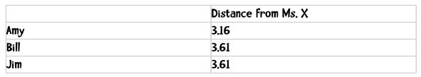
Distância Euclidiana
Computando as distâncias entre a Sr. X e o demais usuário temos:

Slide 15
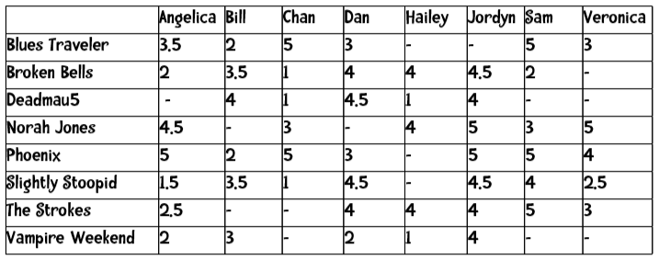
Pensando N dimensional
Suponhamos que trabalhamos para um serviço de música em streaming online e queremos tornar a experiência mais atraente, recomendando bandas
Digamos que os usuários podem avaliar as bandas em um sistema estrela de 1-5 estrelas e podem dar avaliações de meia estrela (por exemplo, você pode avaliar uma banda com 2,5 estrelas).
Os hifens na tabela indicam que um usuário não avaliou essa banda em particular.

Slide 16
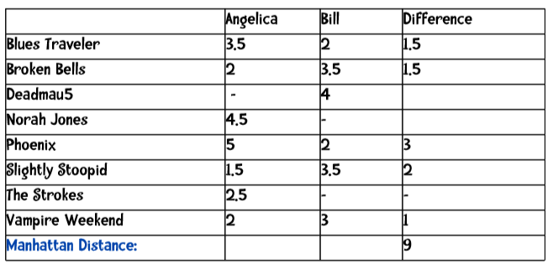
Pensando N dimensional
Por enquanto, vamos calcular a distância com base no número de bandas que ambos avaliaram
Por exemplo, ao calcular a distância entre Angelica e Bill, usaremos as avaliações para Blues Traveler, Broken Bells, Phoenix, Slightly Stoopid e Vampire Weekend. Então, a distância de Manhattan seria:
A última linha da tabela, é simplesmente a soma das diferenças: (1,5 + 1,5 + 3 + 2 + 1)

Slide 17
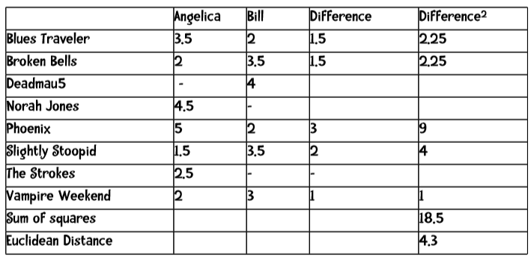
Pensando N dimensional
A computação da distância euclidiana é similar. Nós só usamos as bandas que ambos avaliaram

Slide 18

Exercício
Calcule a distância euclidiana entre Hailey e Veronica
Calcule a distância euclidiana entre Hailey e Jordyn

Slide 19

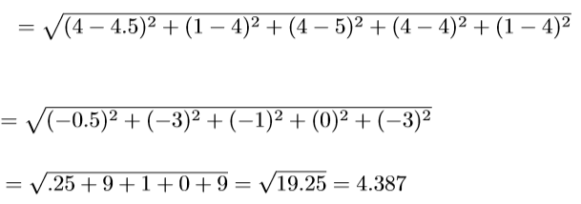
Exercício Solução
Calcule a distância euclidiana entre Hailey e Veronica
Calcule a distância euclidiana entre Hailey e Jordyn

Slide 20
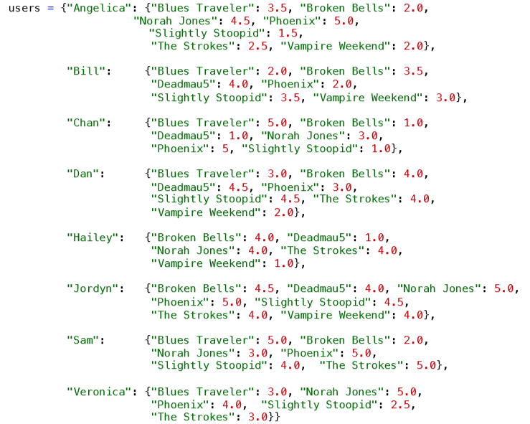
Implementando Filtragem Colaborativa em Python
Existem várias maneiras de representar os dados na tabela acima usando o Python. Eu vou usar o dicionário de Python (também chamado de matriz associativa ou tabela de hash)

Slide 21
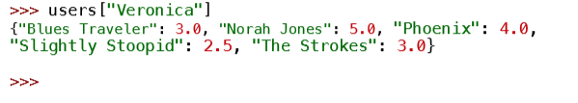
Implementando Filtragem Colaborativa em Python
Podemos obter as classificações de um usuário específico da seguinte forma

Slide 22
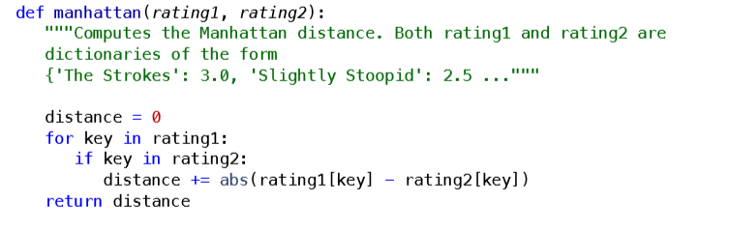
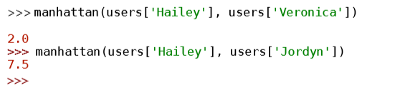
Implementando Filtragem Colaborativa em Python
Código para calcula a distância de Manhattan
Para testar a função:

Slide 23
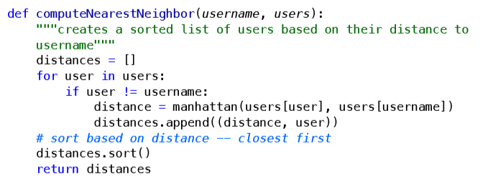

Implementando Filtragem Colaborativa em Python
Agora, uma função para encontrar a pessoa mais próxima (na verdade, isso retorna uma lista ordenada com a pessoa mais próxima primeiro):
Para testar essa função

Slide 24
Implementando a Recomendação Colaborativa
Finalmente, vamos colocar tudo junto para fazer recomendações.
Digamos que eu quero fazer recomendações para o Hailey. Encontro o vizinho mais próximo - Veronica neste caso. Então vou encontrar bandas que a Veronica avaliou, mas Hailey não tem.
Além disso, vou assumir que Hailey teria avaliado as bandas da mesma forma (ou pelo menos muito semelhante a) Veronica
Por exemplo, Hailey não classificou a grande banda Phoenix. Veronica classificou Phoenix a '4', então vamos assumir que Hailey provavelmente também irá desfrutar da banda. Aqui está a minha função de fazer recomendações.

Slide 25
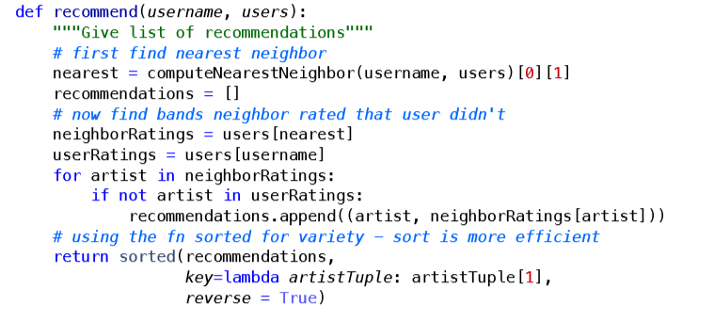
Implementando a Recomendação Colaborativa
Para fazer recomendações para Hailey:

